Slide 1
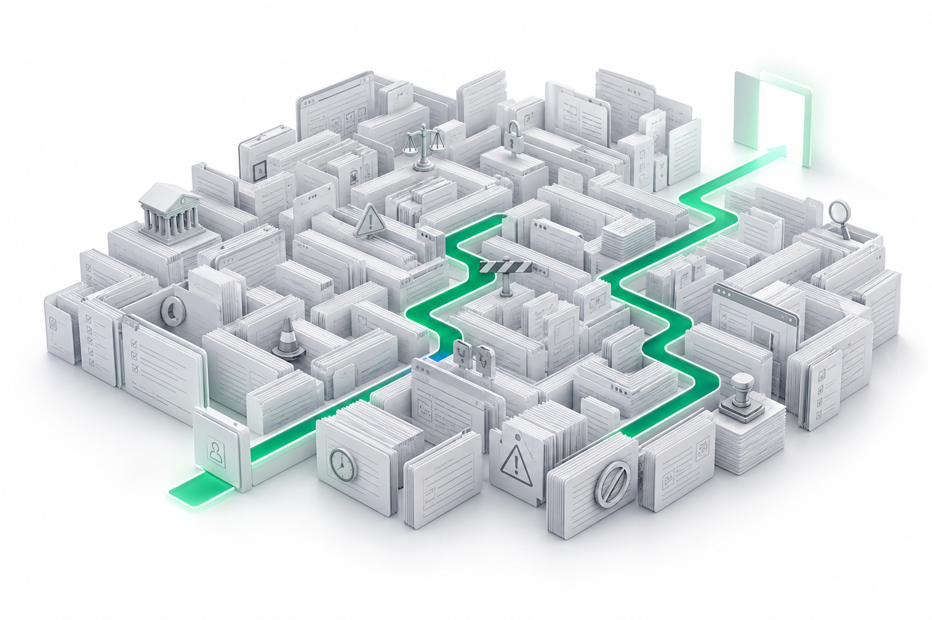
REFUND
Государственная поддержка есть.\nНайти её — проблема.
REFUND
Путь к помощи сегодня — бюрократический лабиринт.
Один\nпонятный\nмаршрут.
✓
Найти
✓
Понять
✓
Оформить
✓
Получить
Без поиска между Google, законами\nи очередями в ЦОН.
01 / 05

Slide 2
REFUND
Один вопрос.\nГотовый план действий.
refund
Подобрано для вас
«У меня родился ребёнок»
Вам доступны 3 меры\nподдержки
✓
01
Подбирает
меры поддержки
Пособие до 3 лет
›
Пошаговый план
Показывает
план и документы
Документы
›
02
5 из 5 готовы
Помощь специалиста
›
03
Подключает
специалиста
Подключить
Получить помощь
Работающий интерфейс Refund
02 / 05

Slide 3

REFUND
Refund соединяет спрос,\nэкспертизу и государство.
Пользователь
Партнёр
информация бесплатно
готовые обращения
Подписка 9 990 ₸ / месяц
пользователь → заявка → партнёр → выручка
03 / 05

Slide 4
REFUND
Рынок готов\nк новой точке входа.
— млн
добавить подтверждённые данные
▱
Государство\nцифровизируется
✦
ИИ делает подбор\nперсональным
путь уже переходит онлайн
теперь возможно в масштабе
↗
Программ\nстановится больше
→
Люди хотят ответы\nмгновенно
сложность растёт
ожидание нового стандарта
04 / 05

Slide 5
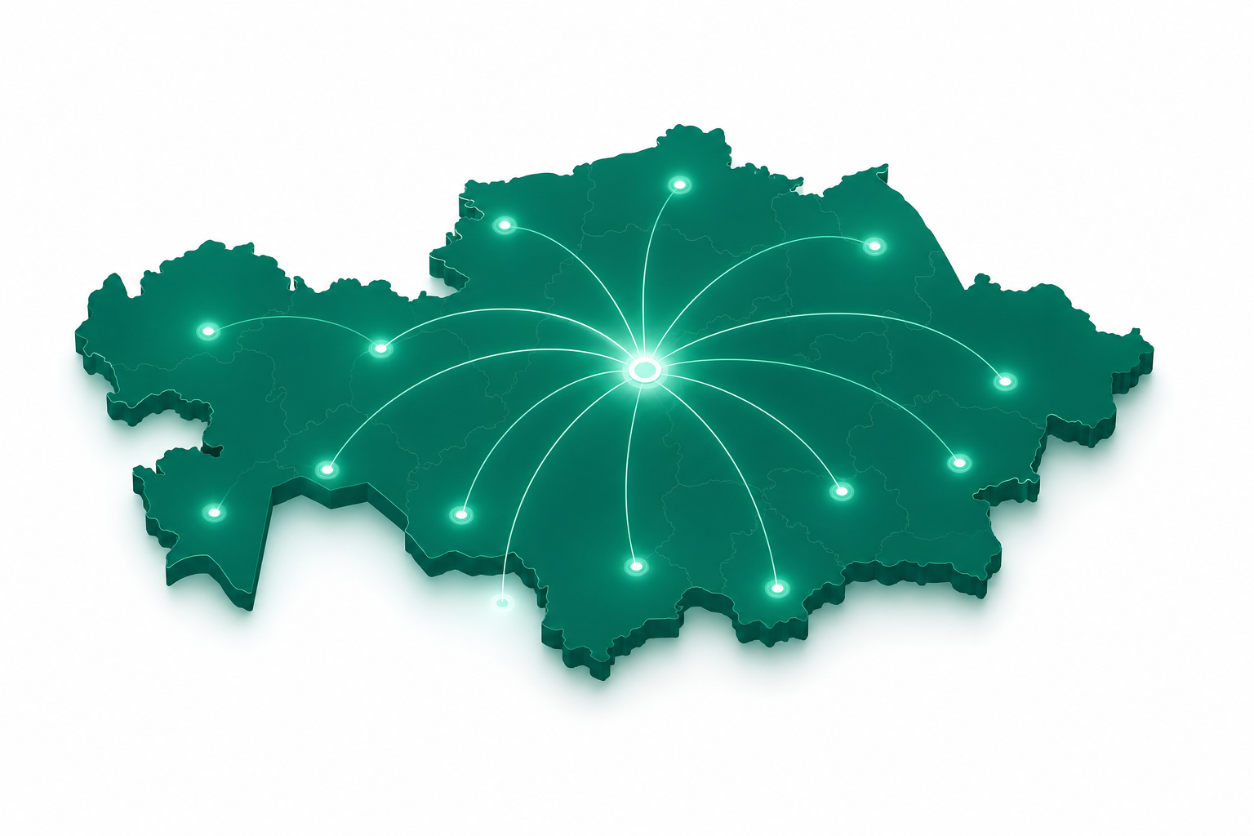
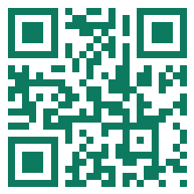
REFUND
Первая цифровая\nточка входа\nк государству.
Хотим, чтобы любое взаимодействие\nчеловека с государством начиналось с Refund.
✓
MVP уже работает
✓
Следующий этап — масштабирование
✓
Партнёрская сеть
refund
refund.esl.kz
05 / 05

